Slide 1

Беспилотный транспорт в Арктике
Шустов Роман;
Николаев Роман;
Николаев Артемий.

Slide 2

Актуальность
Арктика - самая холодная и ветреная территория, где экстремальные условия делают передвижение сложным. Температура может опускаться до -80°C, а скорость ветра достигает ураганных значений, создавая опасные условия. Из-за удаленности и труднодоступности передвижение по территории проблематично.
Разработка беспилотного транспорта для Арктики необходима для обеспечения безопасного перемещения, минимизации рисков и доступа к удаленным районам. Этот проект способствует развитию инноваций и поддержанию устойчивости экосистемы региона.

Slide 3
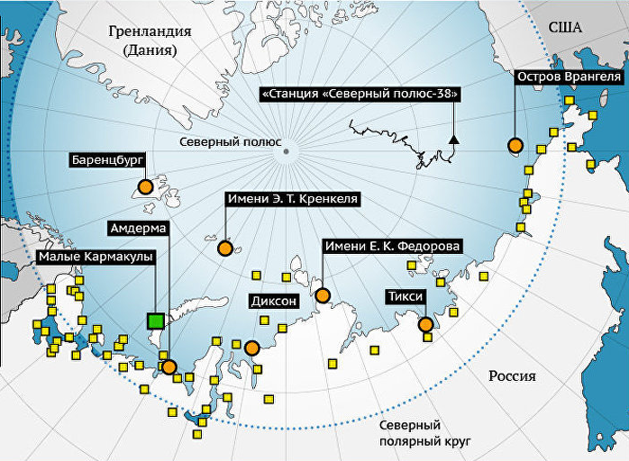
Проблемы
- Ограничения погодных условий: экстремальные климатические условия в Арктике, такие как низкие температуры, сильные ветры, метели и туманы, могут ограничивать использование вертолетов и других средств транспортировки. - Ограниченная доступность: некоторые районы Арктики могут быть труднодоступными для традиционных транспортных средств из-за сложного рельефа и ледяных полей. - Высокие затраты: транспортировка грузов и персонала в Артике может быть дорогостоящей из-за необходимости использования специализированных средств и оборудования.

Slide 4
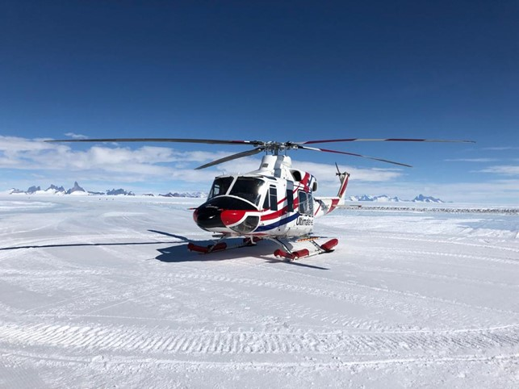
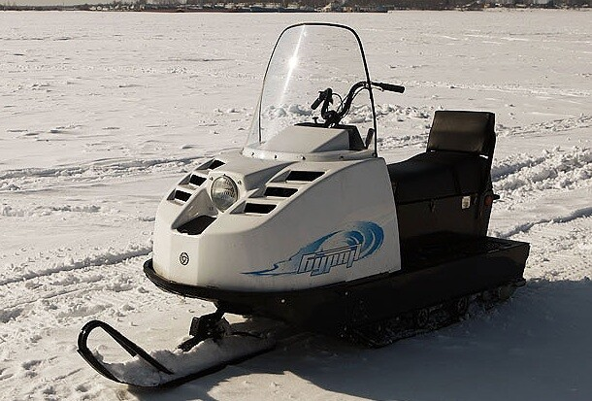
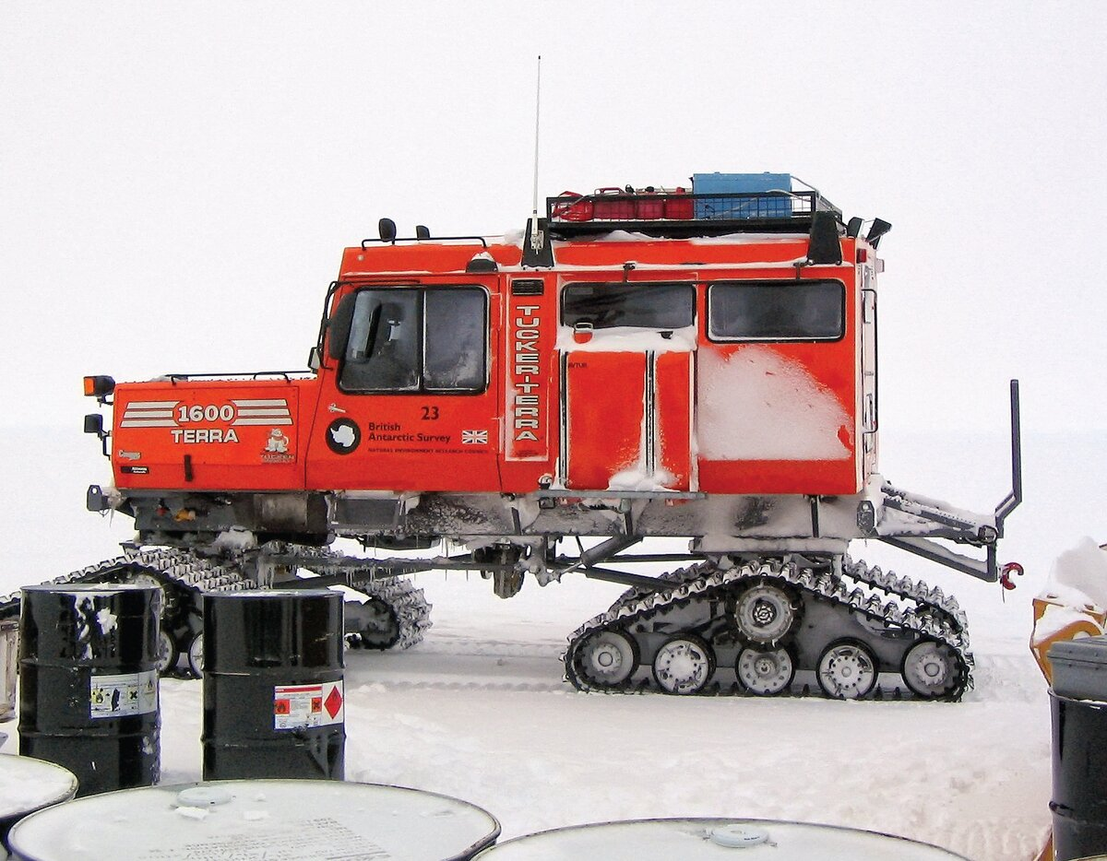
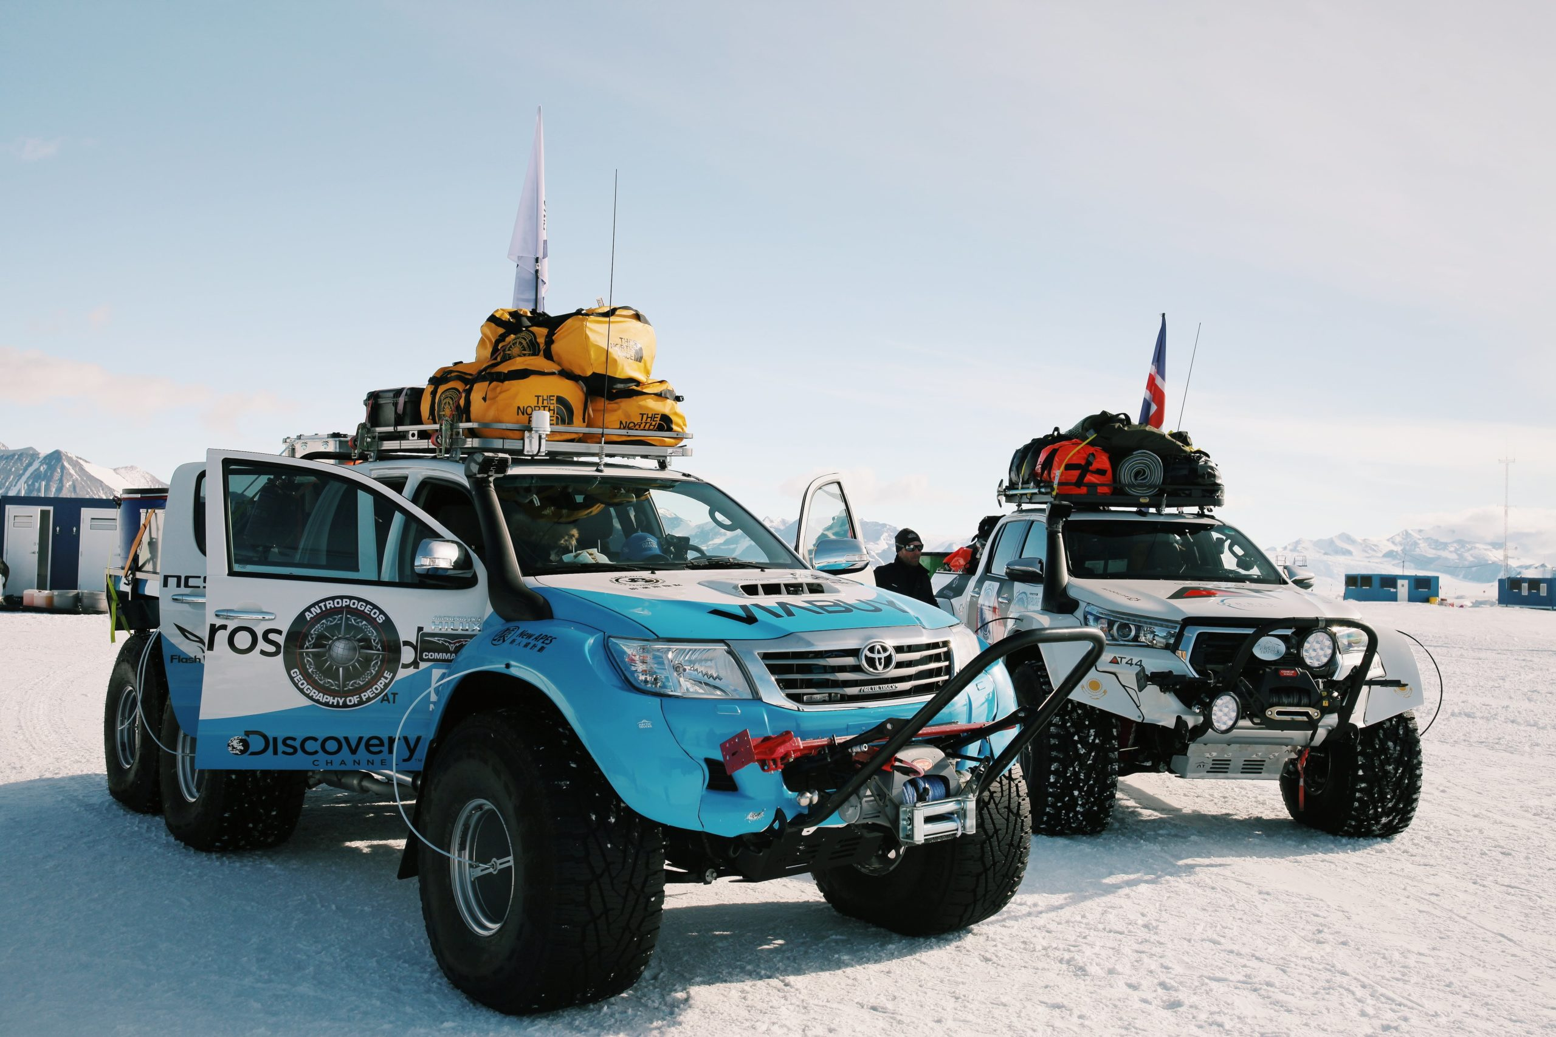
Основные методы транспортировки в Арктике включают:
1. Вертолеты являются одним из наиболее распространенных и универсальных средств транспортировки в Арктике.
2. Снегоходы используются для передвижения по ледяным поверхностям и снежным полям в Арктике.
3. Гусеничные транспортные средства используются для передвижения по пересеченной местности и ледяным полям.
4. Легковые автомобили обеспечивают удобство и мобильность для персонала, но ограничены в использовании на ледяных поверхностях.

Slide 5
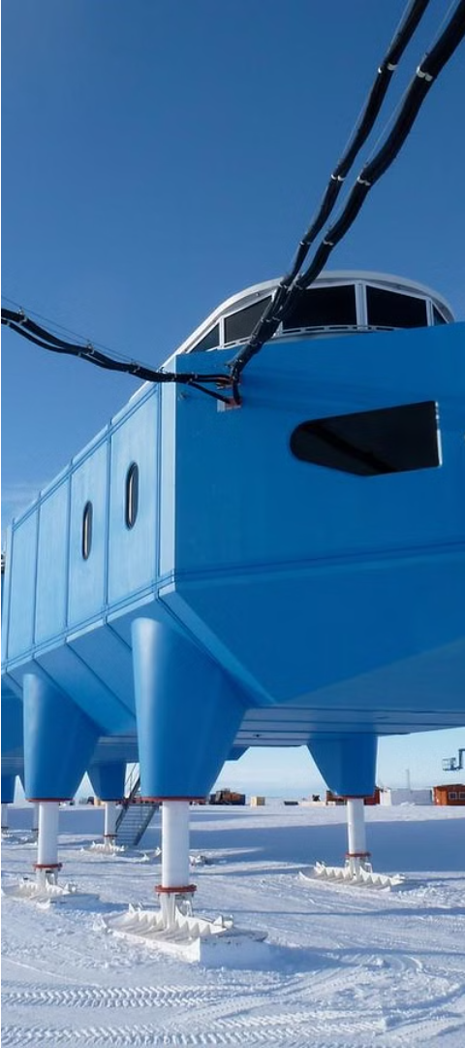
Преимущества беспилотного транспорта:
1) Обеспечение безопасности: использование беспилотных транспортных средств для минимизации риска и быстрой реакции на изменения в окружающей среде, избегая опасных участков и предотвращая аварии.
2) Повышение эффективности передвижения, сокращение времени и затрат на транспортировку грузов и персонала, улучшение доступа к удаленным районам, ускорение научных и исследовательских работ, и оптимизация использования ресурсов.
3)Использование беспилотного транспорта вместо традиционных средств передвижения поможет снизить негативное воздействие на окружающую среду благодаря экологически чистым и энергоэффективным моделям, способствуя сохранению уникальной природной среды Арктики.
4) Стимуляция инноваций в автоматизации, ИИ, дистанционном управлении и дронах, расширение границы технического прогресса для экстремальных условий.

Slide 6
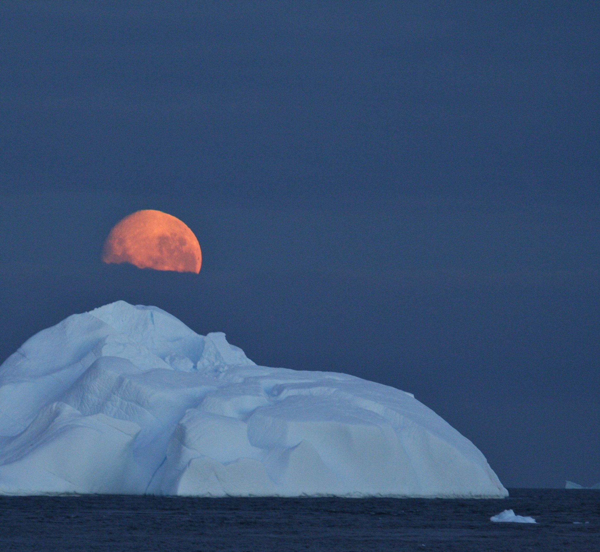
Цель проекта
Разработка прототипа беспилотного транспортного средства для Арктики и системы управления блока поддержания температуры.

Slide 7
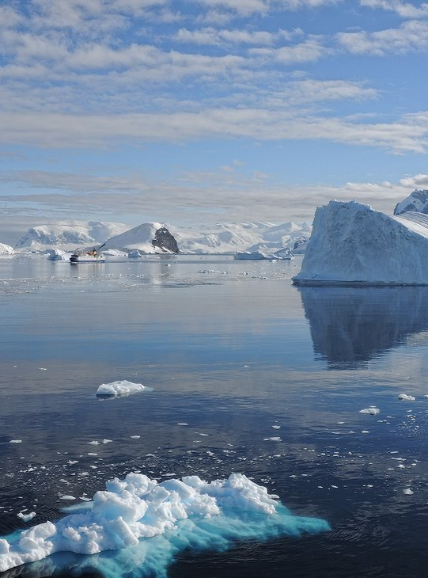
Задачи проекта:
Провести литературный обзор по данной тематике.
Создать 3D-модель беспилотного транспортного средства для Арктики.
Спроектировать систему управления блока поддержания температуры.

Slide 8
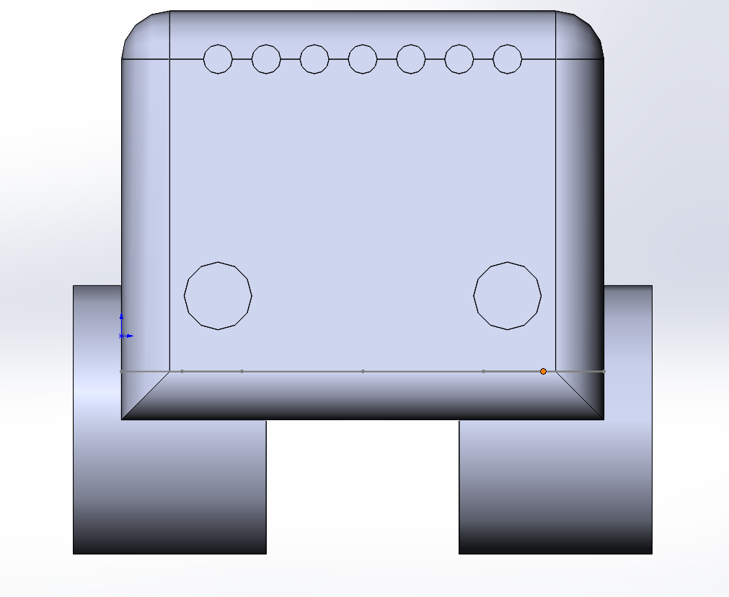
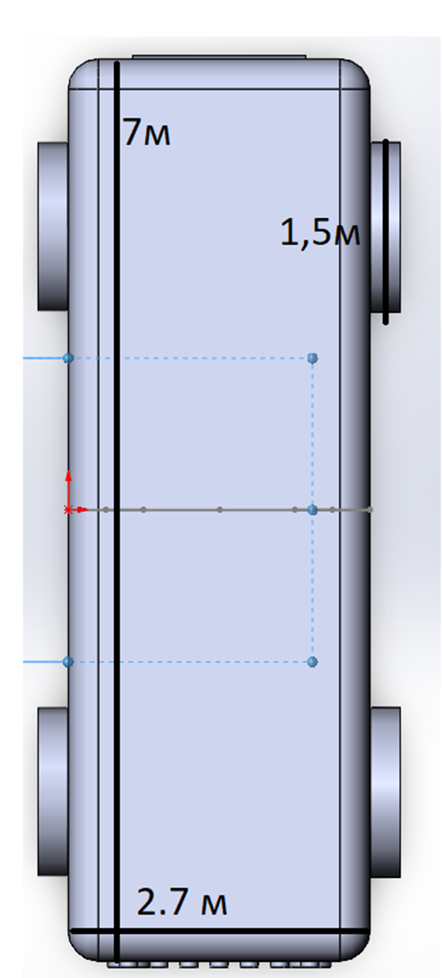
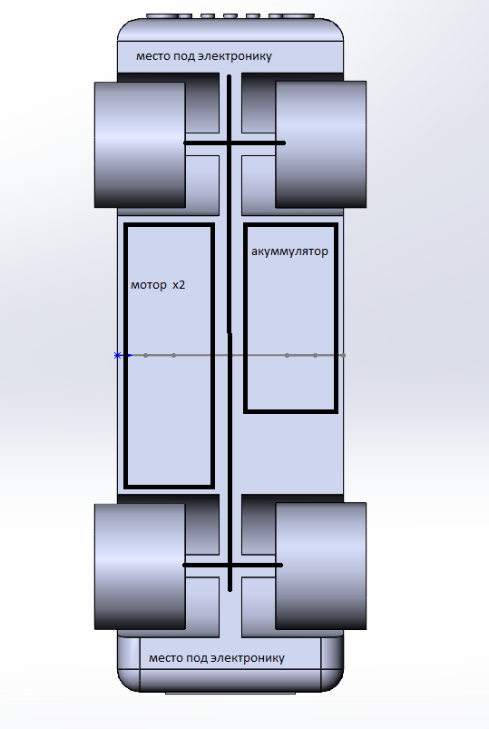
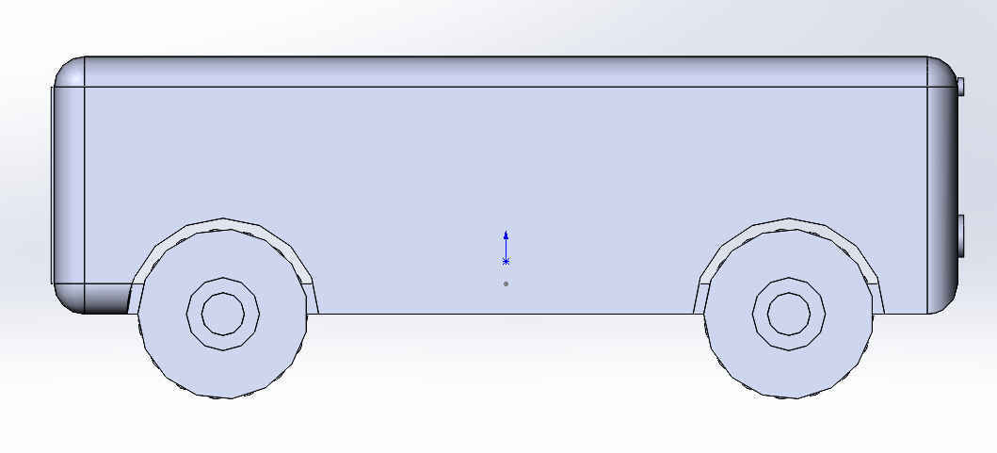
Модель нашего беспилотного транспорта

Slide 9
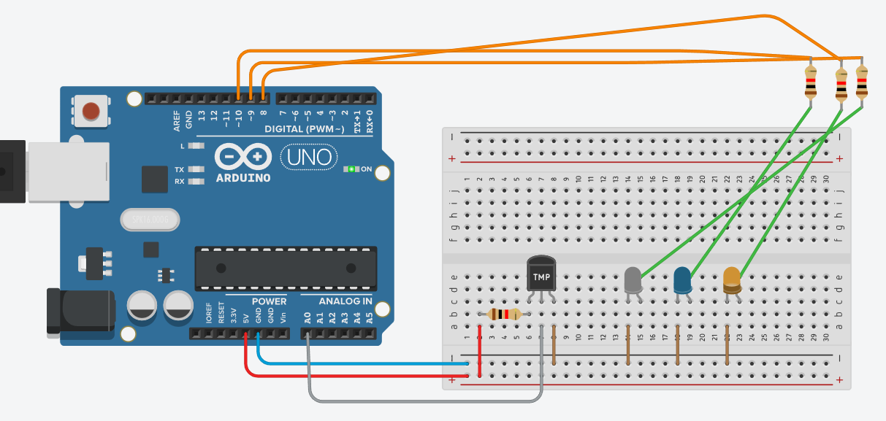
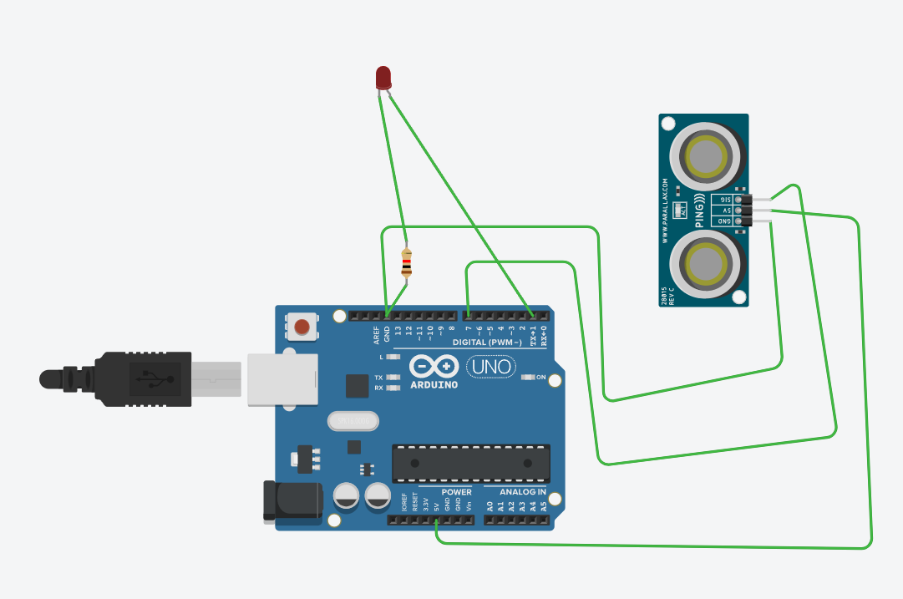
Разработка встроенных систем на tinkercad
Система поддержания температуры
Система навигации в пространстве

Slide 10
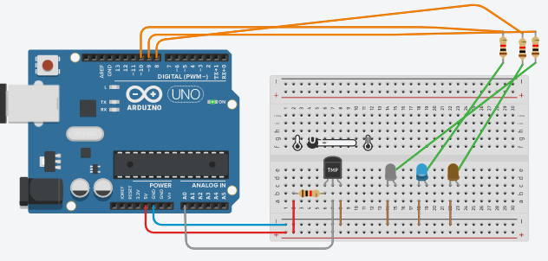

Разработка системы поддержания температуры на tinkercad
При отрицательной температуре (-20°С) загорается синяя лампочка.
При высокой температуре (+20 °С) загорается жёлтая лампочка.

Slide 11
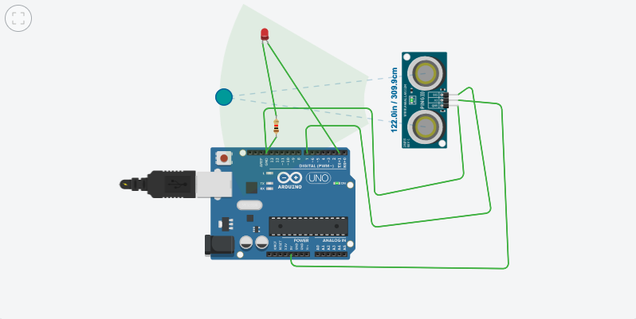
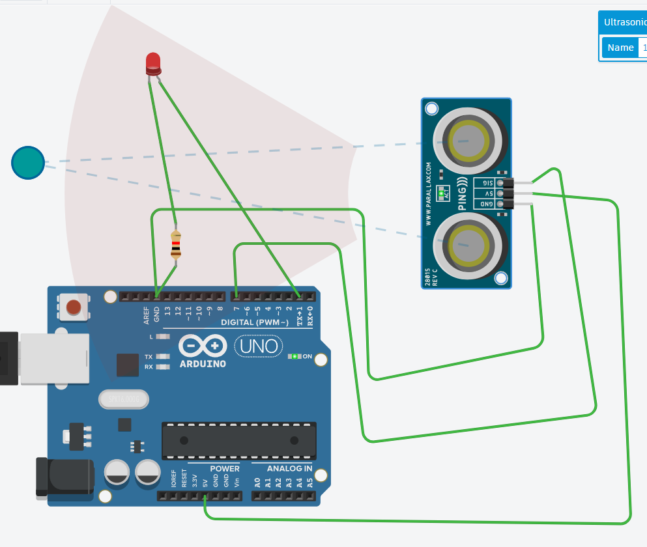
*
Система навигации в пространстве
Лампочка не горит, потому что объект не в поле зрения датчика.
Лампочка горит, потому что объект приблизился в поле зрения датчика.

Slide 12
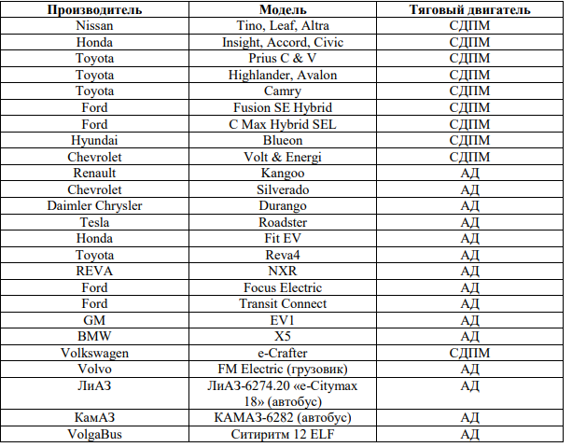
Выбор двигателя
Критерии оценивания:
Термическая защита
Защита от влаги, коррозии и льда
Сопротивление вибрации
Низкая мощность пуска
Энергоэффективность.

Slide 13
Условия моделирования
Спроектирована 3D-модель беспилотного транспортного средства.
Разработана система управления блока поддержания температуры на базе микроконтроллера Arduino Uno.
Проведён подбор аппаратной базы для системы поддержания температуры в грузовом отсеке.

Slide 14
Выводы:
Наша модель обладает значительными преимуществами по сравнению с традиционными методами передвижения в Арктике.
Использование беспилотного транспорта может быть экономически целесообразным благодаря снижению операционных расходов, увеличению производительности и доступу к ранее недоступным районам.
При правильной настройке и обучении системы управления риск аварий снижается, что способствует обеспечению безопасности перевозок в условиях экстремальных климатических условий.

